Slide 1
In meiner Kindheit
Was musste, sollte, wollte mochte und konnte ich machen?

Slide 2
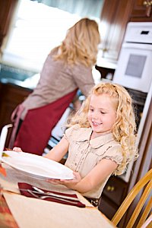
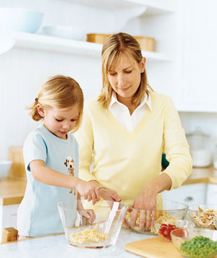
Ich musste…
Ich musste immer höflich sein.
Ich musste mein Zimmer aufräumen und in der Küche helfen.

Slide 3
Ich sollte…
Ich sollte immer meine Hausaufgaben machen.
Ich sollte oft drauβen spielen.

Slide 4
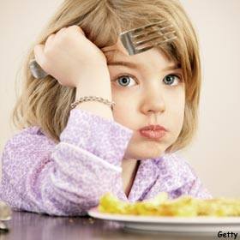
Ich wollte… und ich durfte
Ich wollte fernsehen, aber ich durfte das nicht.
Ich wollte keinen Spinat essen, aber ich durfte nicht aufstehen, bis der Teller leer war.

Slide 5
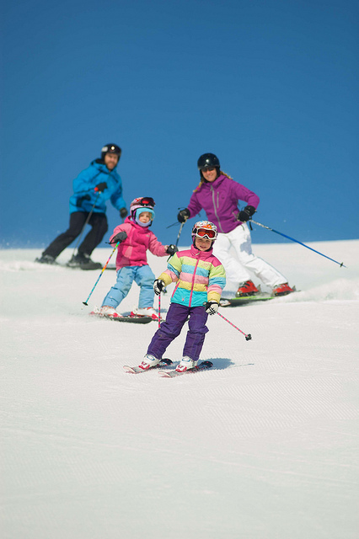
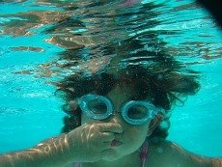
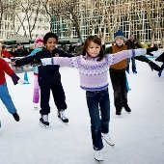
Ich konnte…
Als Kind konnte ich sehr gut schwimmen.
Ich konnte auch sehr gut Schlittschuh und Schi laufen.

